Slide 1


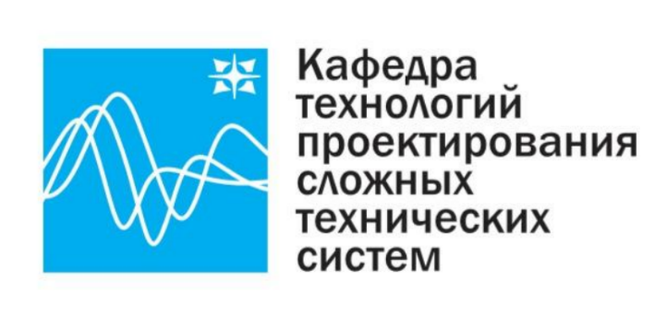
Генерация и обработка изображений с помощью нейросетей
2023

Slide 2
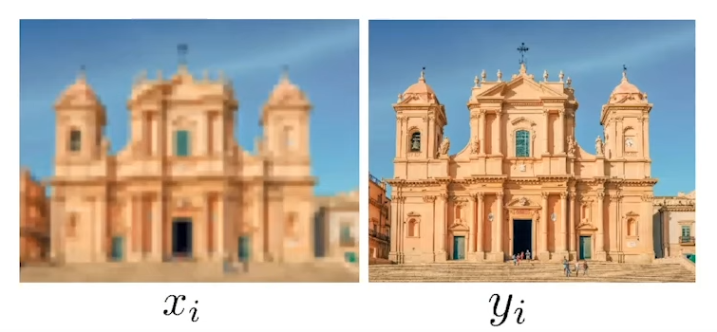
Superresolution
CovNet, у которого вход – x, выход – y
Есть возможность легко получить данные для обучения

Slide 3
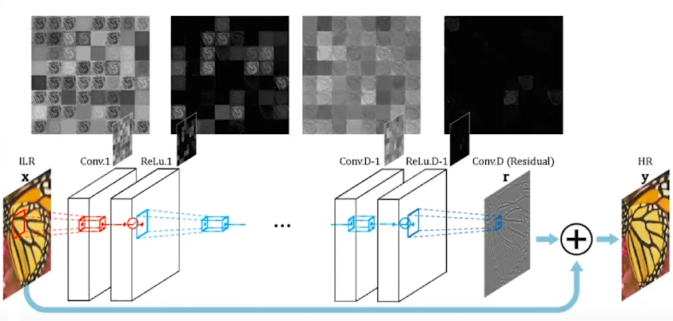
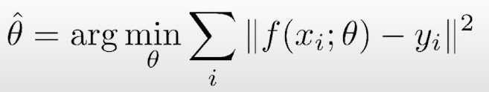
Image superresolution
[Kim, Lee, CVPR16]

Slide 4
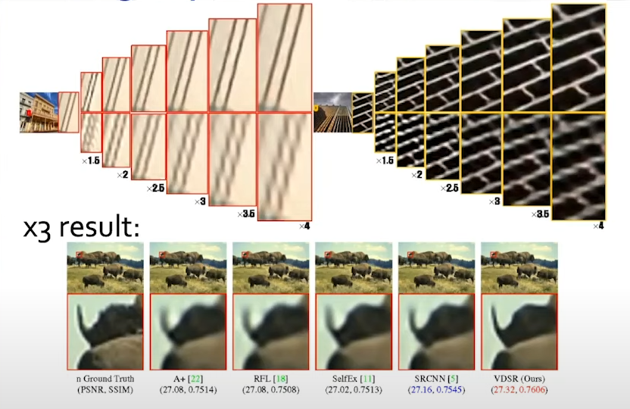
Image superresolution
[Kim, Lee, CVPR16]

Slide 5
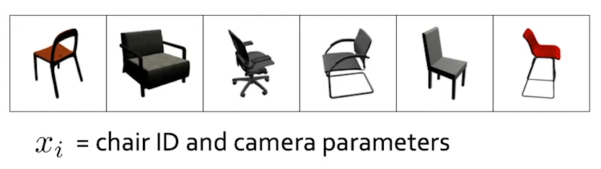
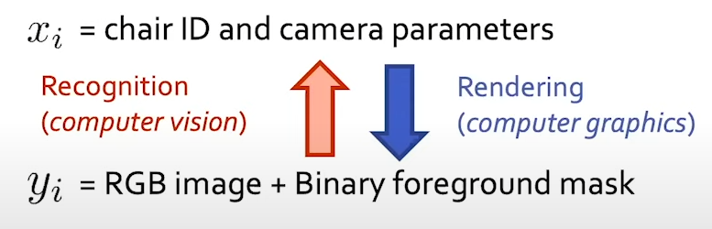
Neural rendering
[Dosovitskiy, Springerber, CVPR15]

Slide 6
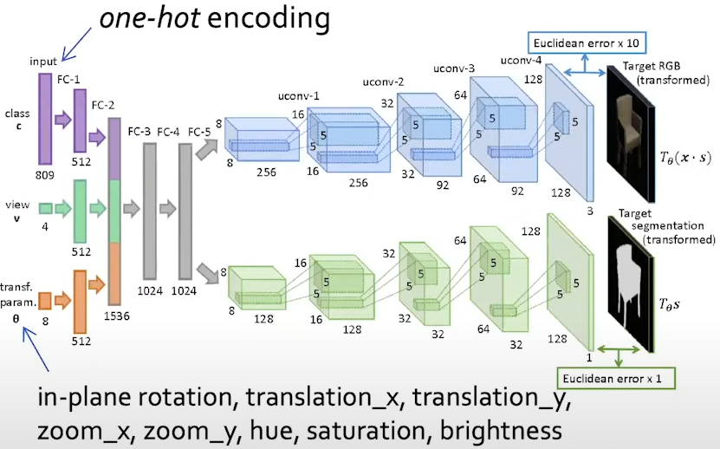
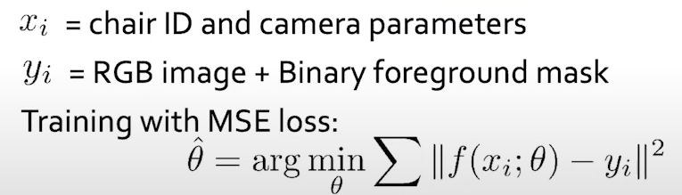
Neural rendering
[Dosovitskiy, Springerber, CVPR15]

Slide 7
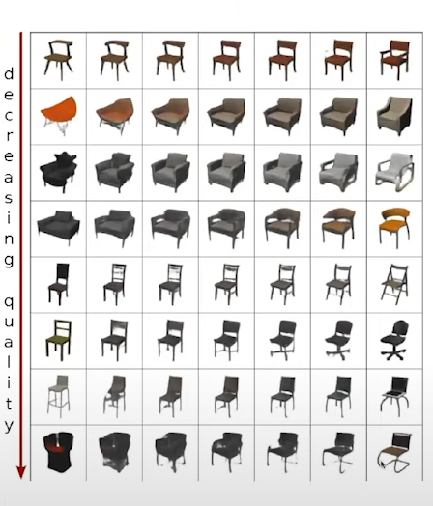
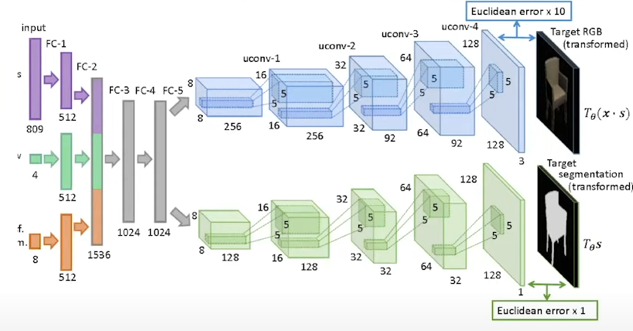
Neural rendering
[Dosovitskiy, Springerber, CVPR15]

Slide 8
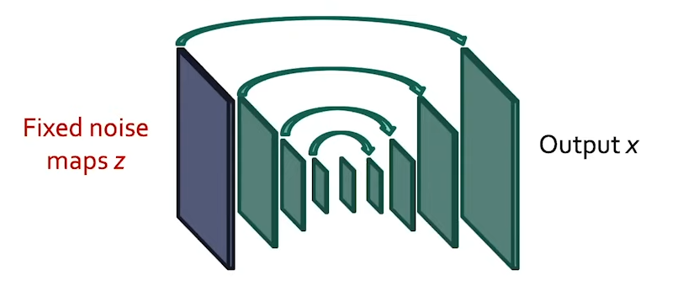
Почему это может работать?
[ШАД, 2021]

Slide 9
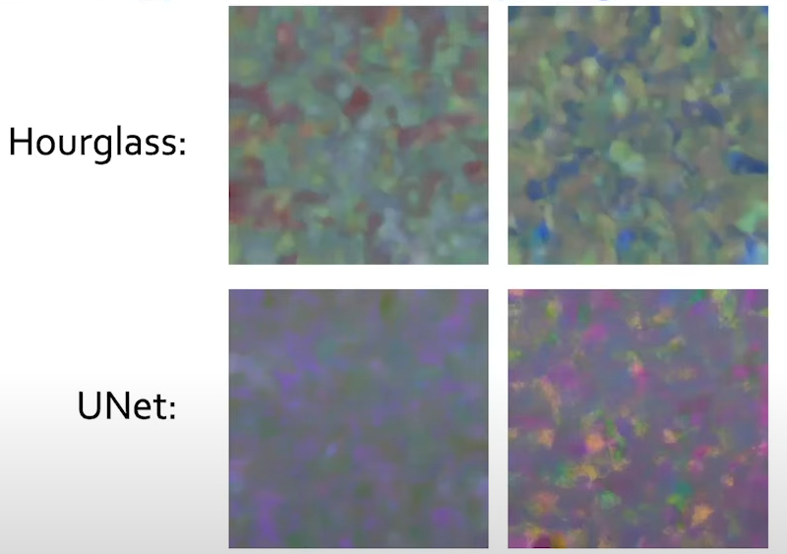
Почему это может работать?
[ШАД, 2021]

Slide 10
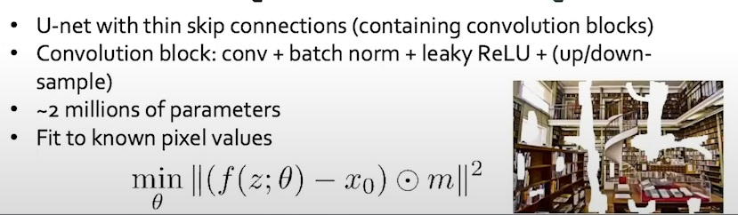
Deep inpainting
[ШАД, 2021]

Slide 11
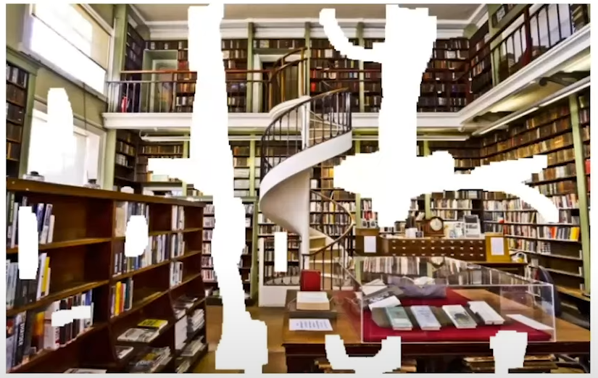
Deep inpainting
[Ulyanov, et.al CVPR2018]

Slide 12
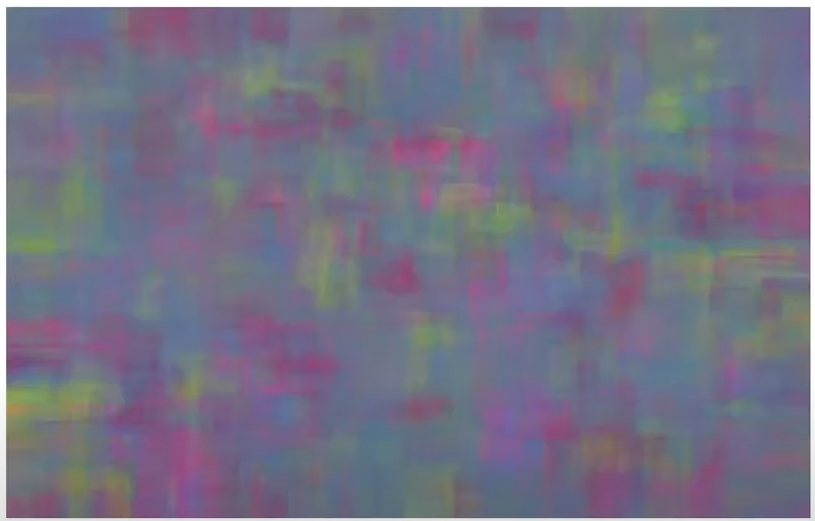
Deep inpainting
[Ulyanov, et.al CVPR2018]

Slide 13
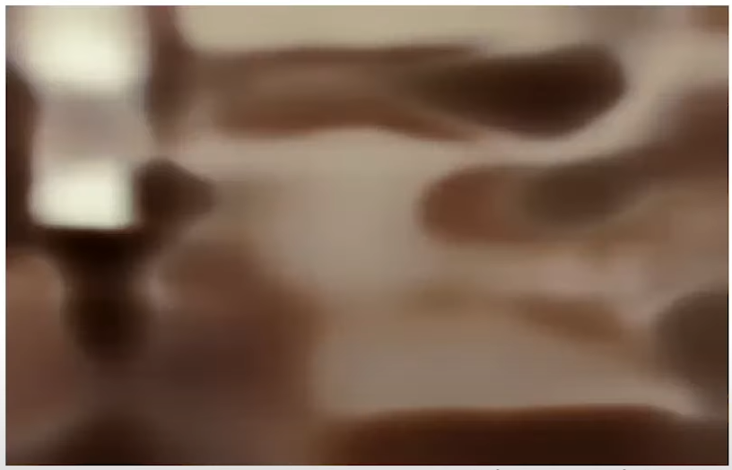
Deep inpainting
[Ulyanov, et.al CVPR2018]

Slide 14
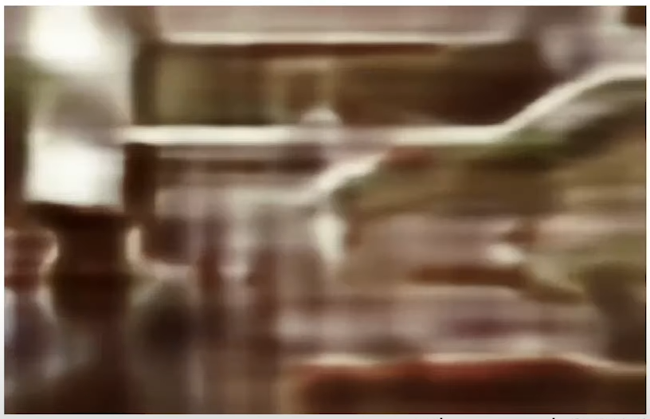
Deep inpainting
[Ulyanov, et.al CVPR2018]

Slide 15
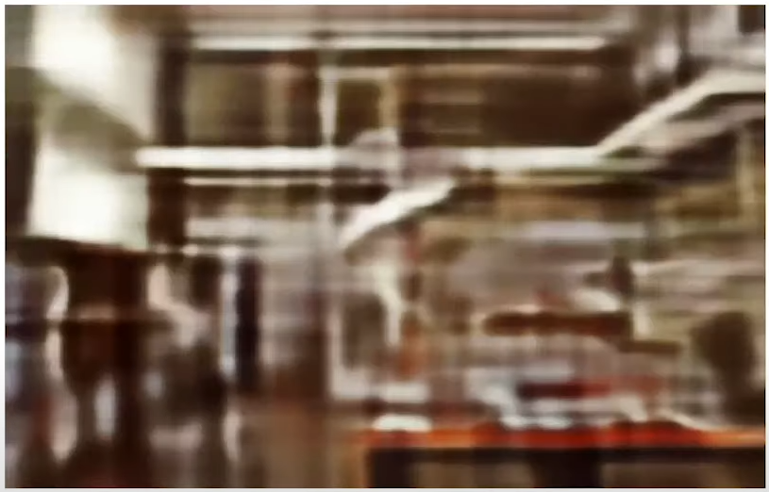
Deep inpainting
[Ulyanov, et.al CVPR2018]

Slide 16
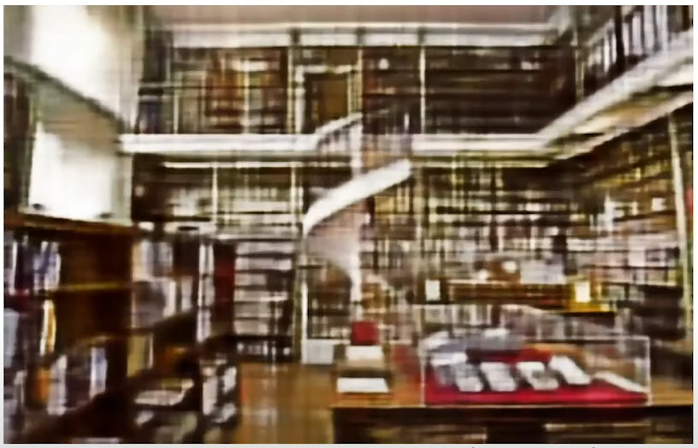
Deep inpainting
[Ulyanov, et.al CVPR2018]

Slide 17
Deep inpainting
[Ulyanov, et.al CVPR2018]

Slide 18
Deep inpainting
[Ulyanov, et.al CVPR2018]

Slide 19
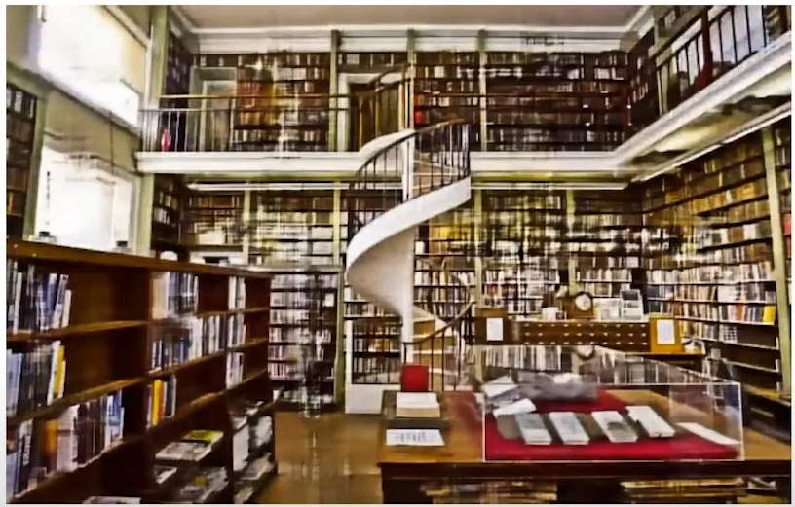
Deep inpainting
[Ulyanov, et.al CVPR2018]

Slide 20
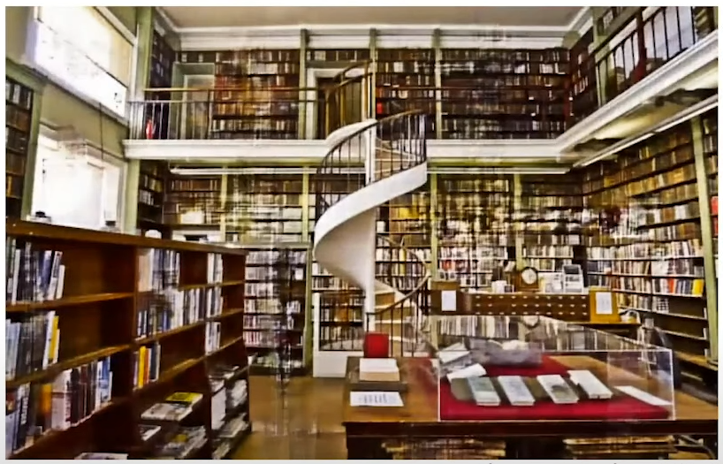
Deep inpainting
[Ulyanov, et.al CVPR2018]

Slide 21
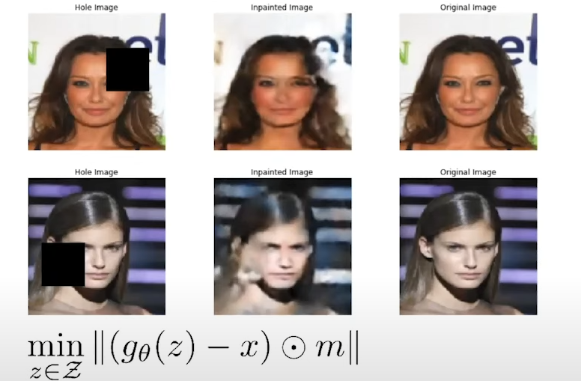
Deep inpainting
[ШАДБ 2021]

Slide 22
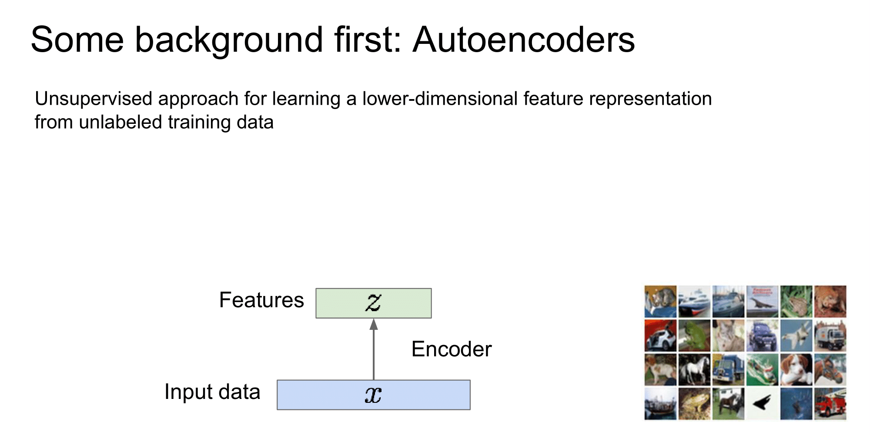
Source: Stanford CS231n Lecture 13 2017 by Fei-Fei Li & Justin Johnson & Serena Yeung

Slide 23
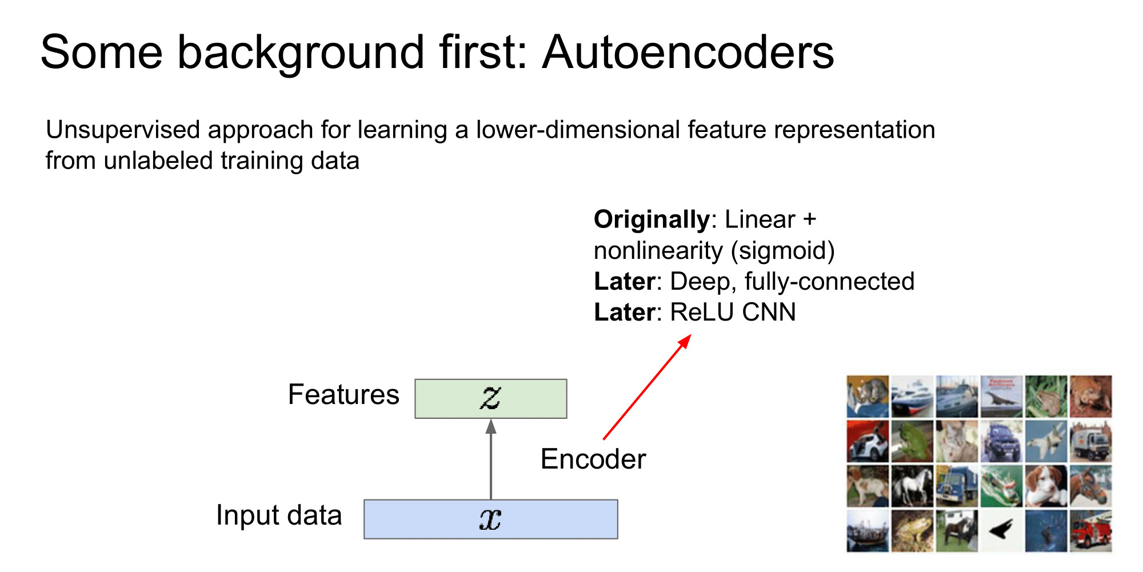
Source: Stanford CS231n Lecture 13 2017 by Fei-Fei Li & Justin Johnson & Serena Yeung

Slide 24
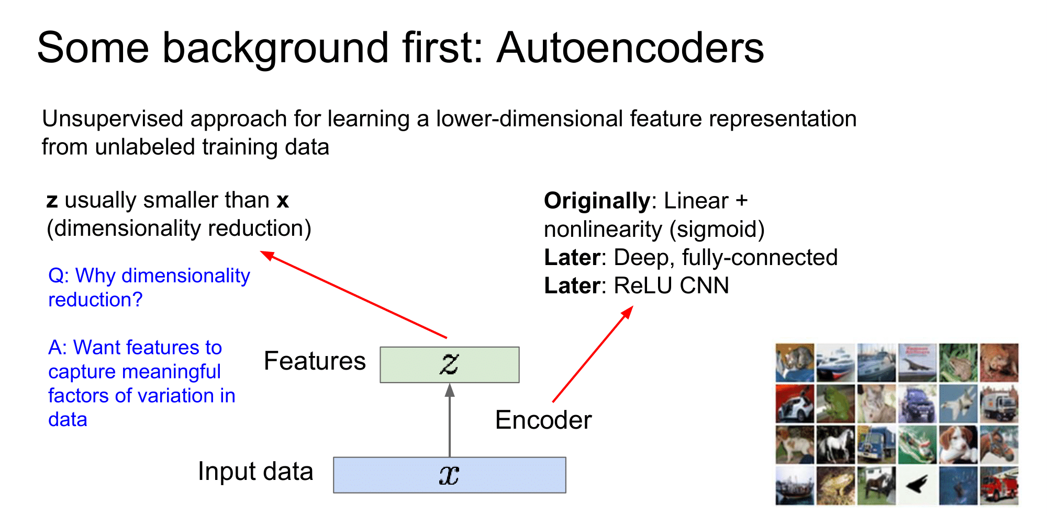
Source: Stanford CS231n Lecture 13 2017 by Fei-Fei Li & Justin Johnson & Serena Yeung

Slide 25
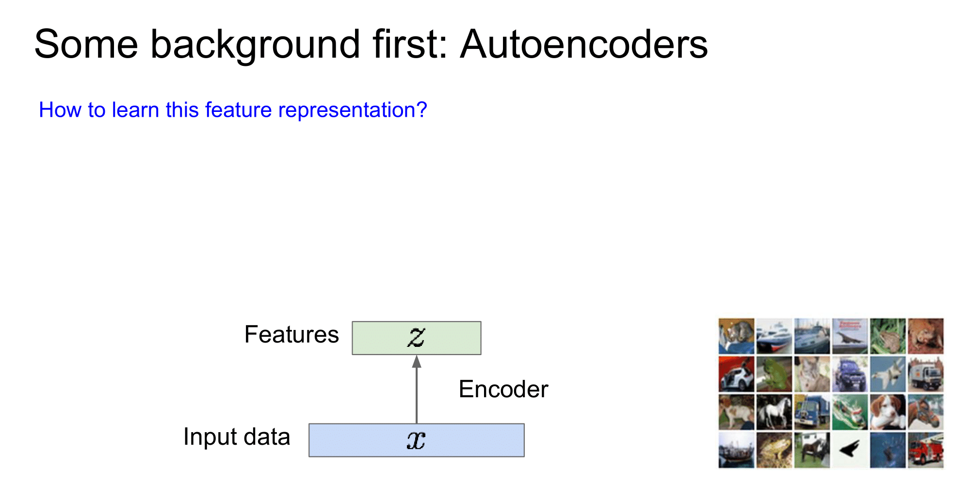
Source: Stanford CS231n Lecture 13 2017 by Fei-Fei Li & Justin Johnson & Serena Yeung

Slide 26
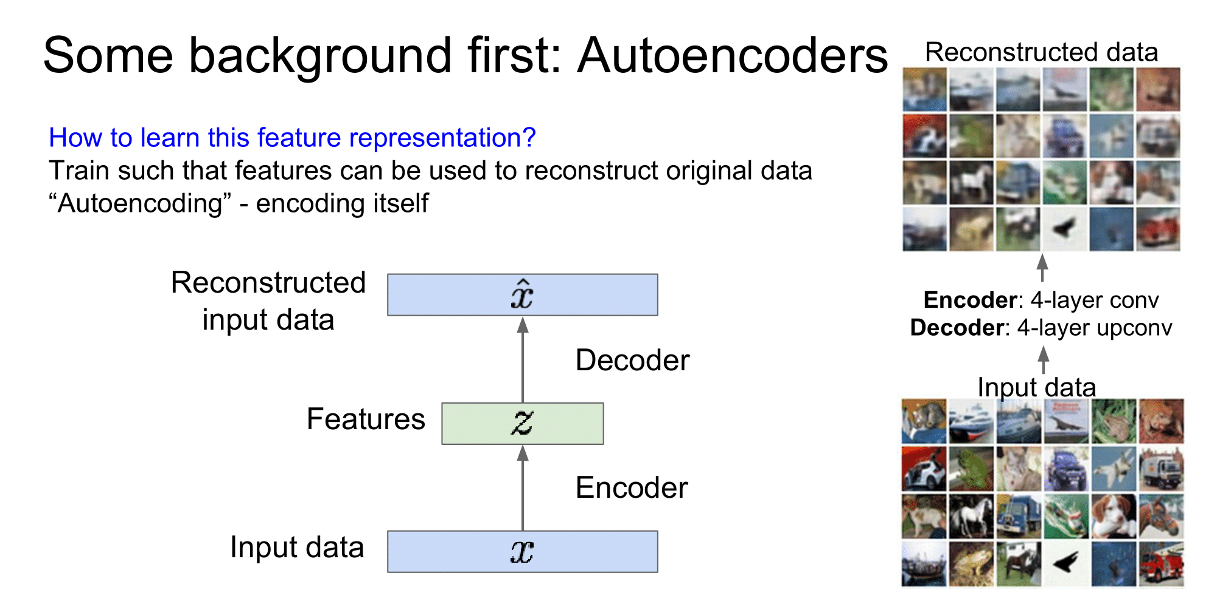
Source: Stanford CS231n Lecture 13 2017 by Fei-Fei Li & Justin Johnson & Serena Yeung

Slide 27
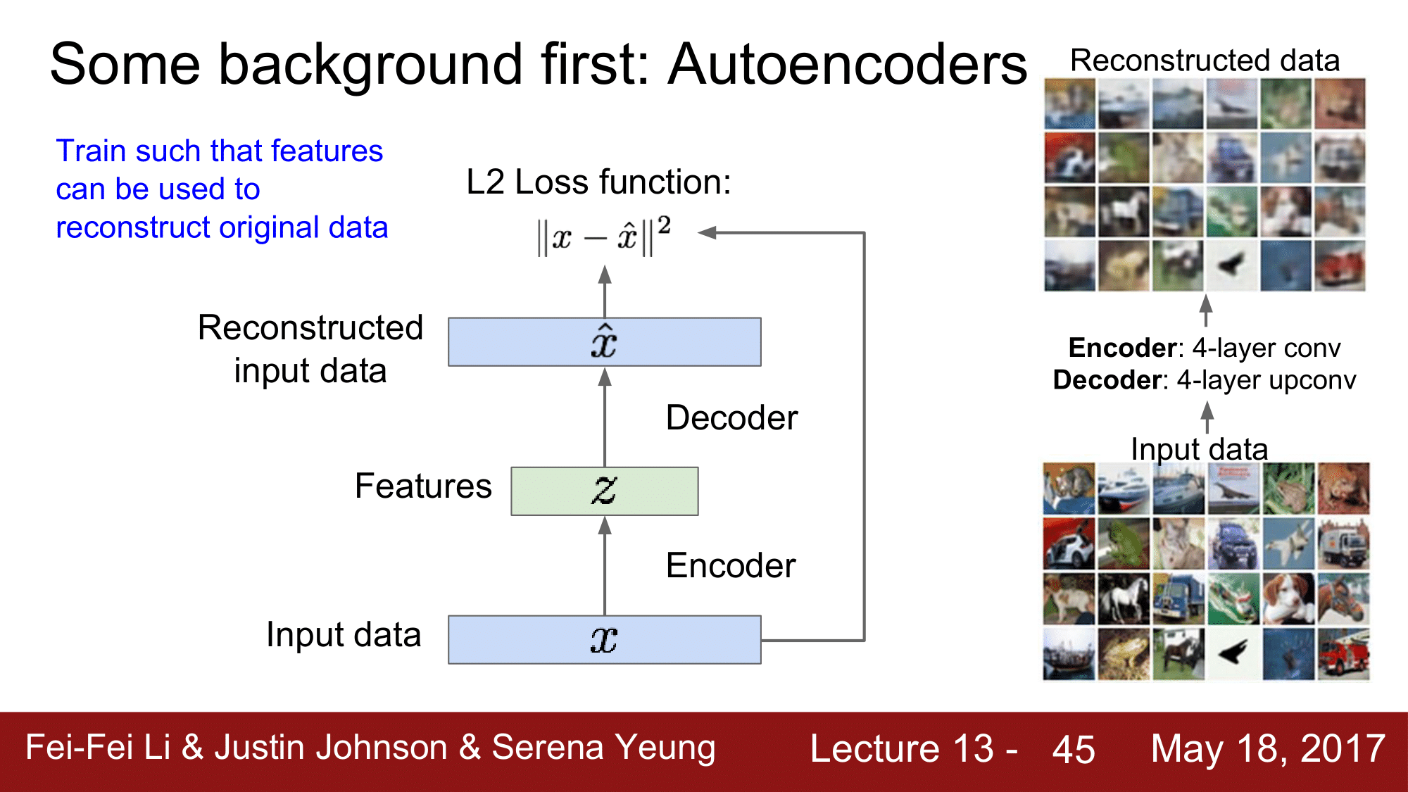
Source: Stanford CS231n Lecture 13 2017 by Fei-Fei Li & Justin Johnson & Serena Yeung

Slide 28
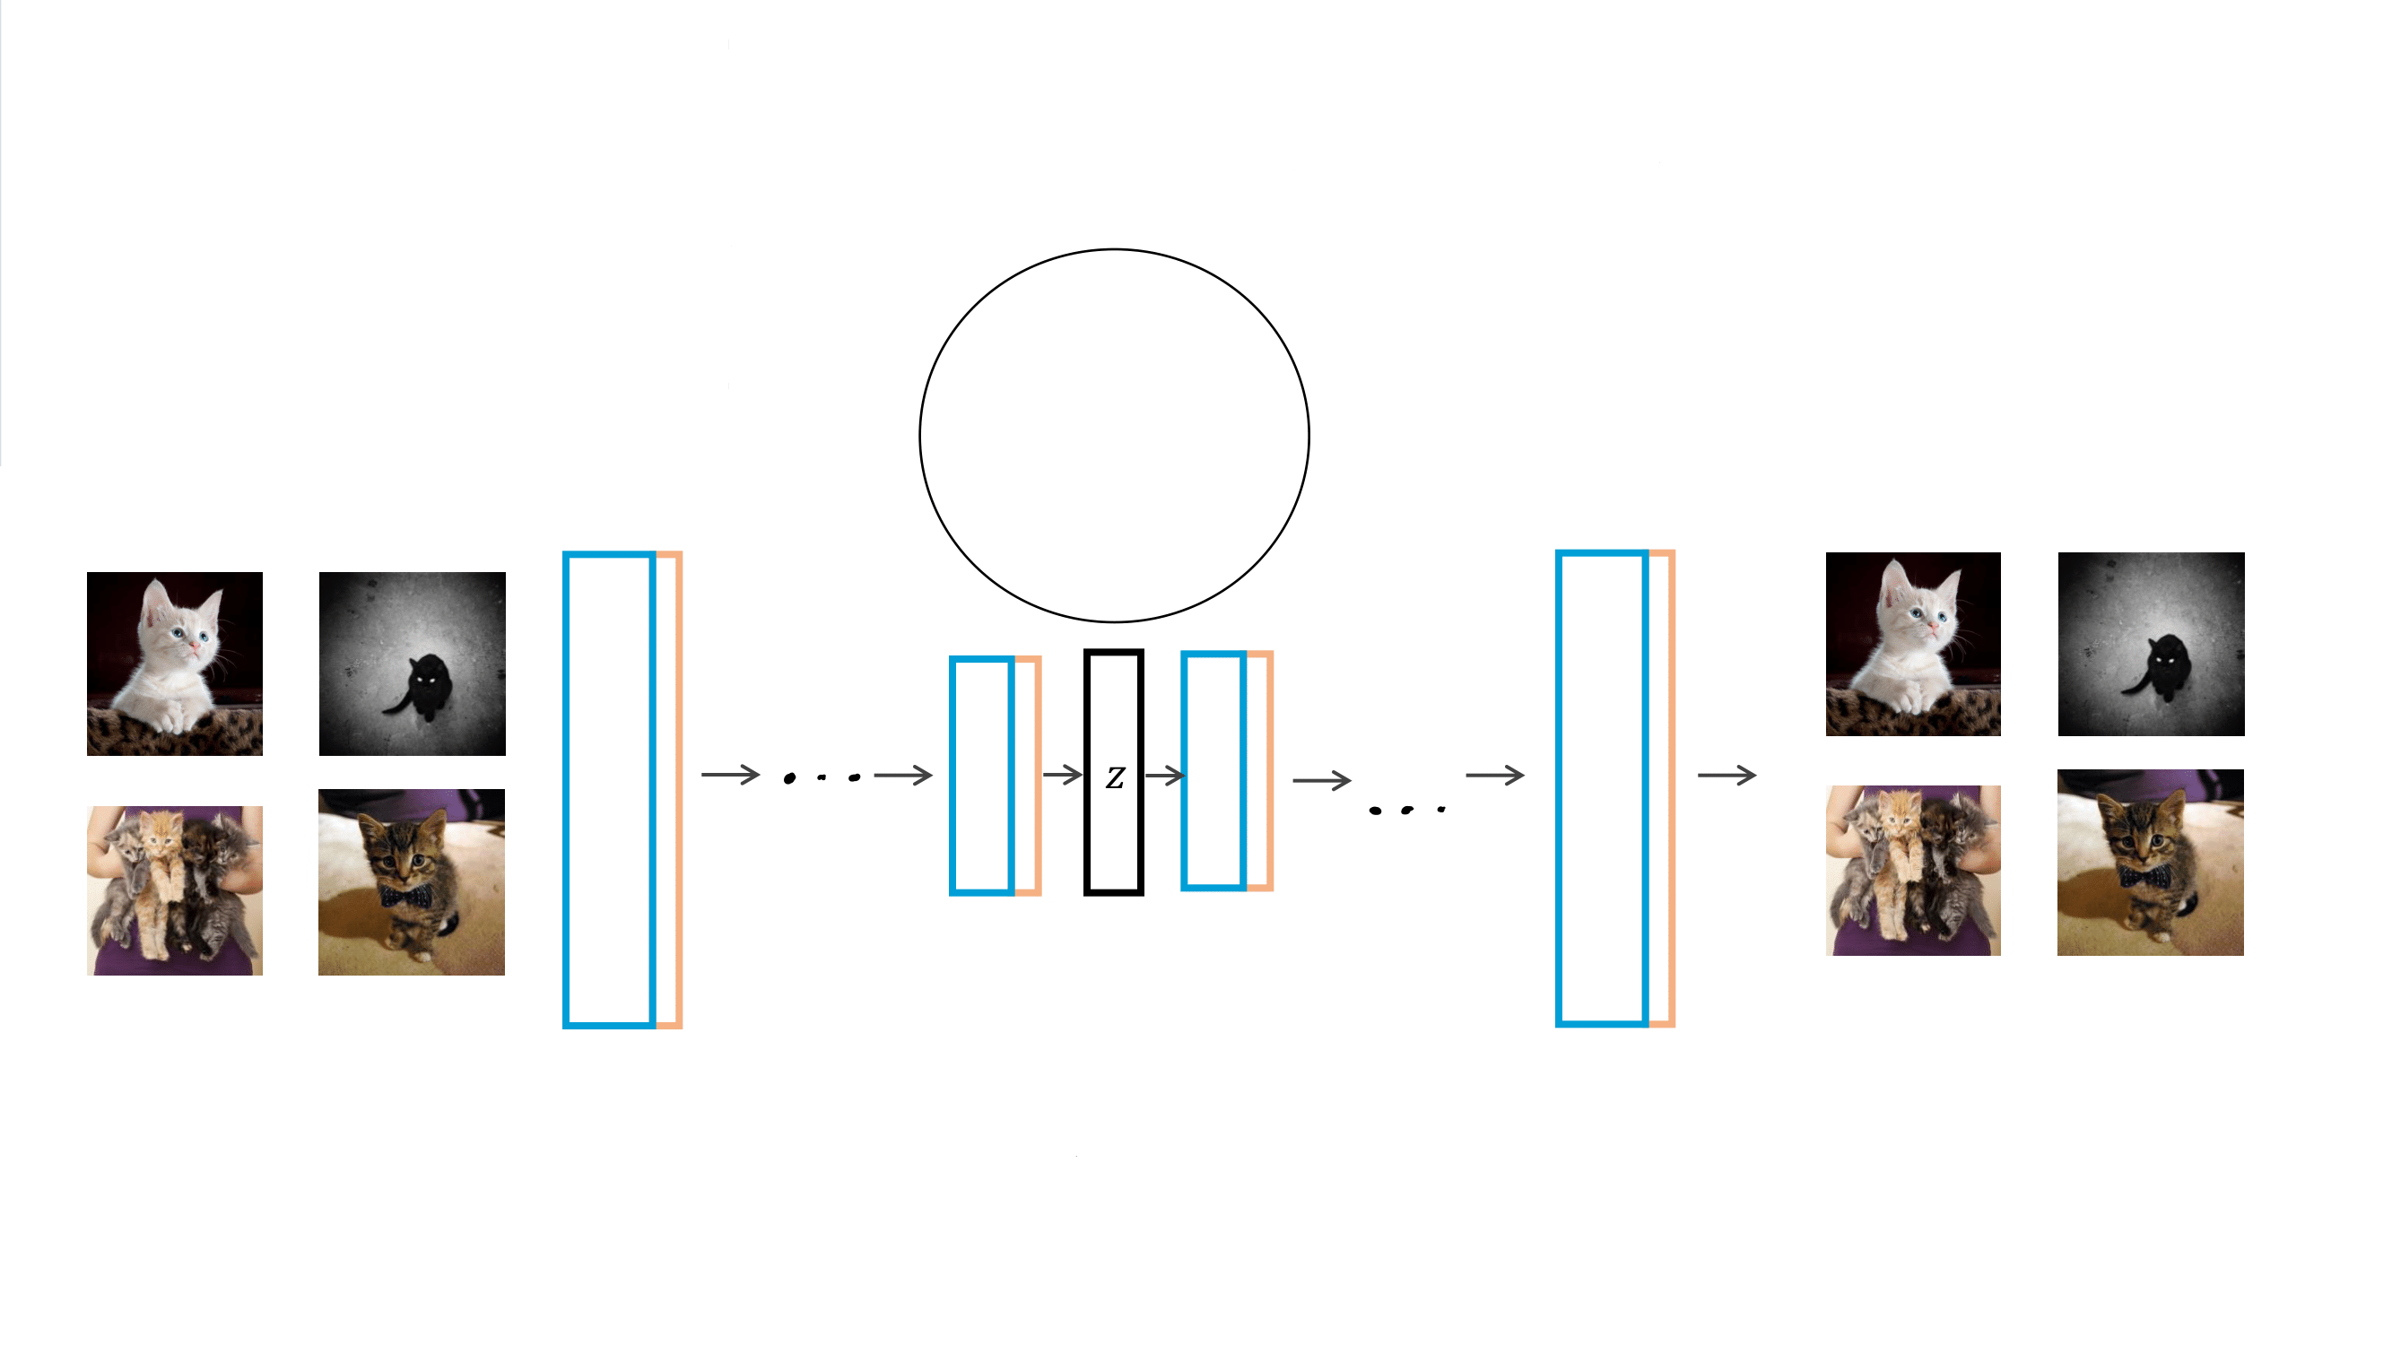
Source: Stanford CS231n Lecture 13 2017 by Fei-Fei Li & Justin Johnson & Serena Yeung
Source: slides by @sim0nsays

Slide 29
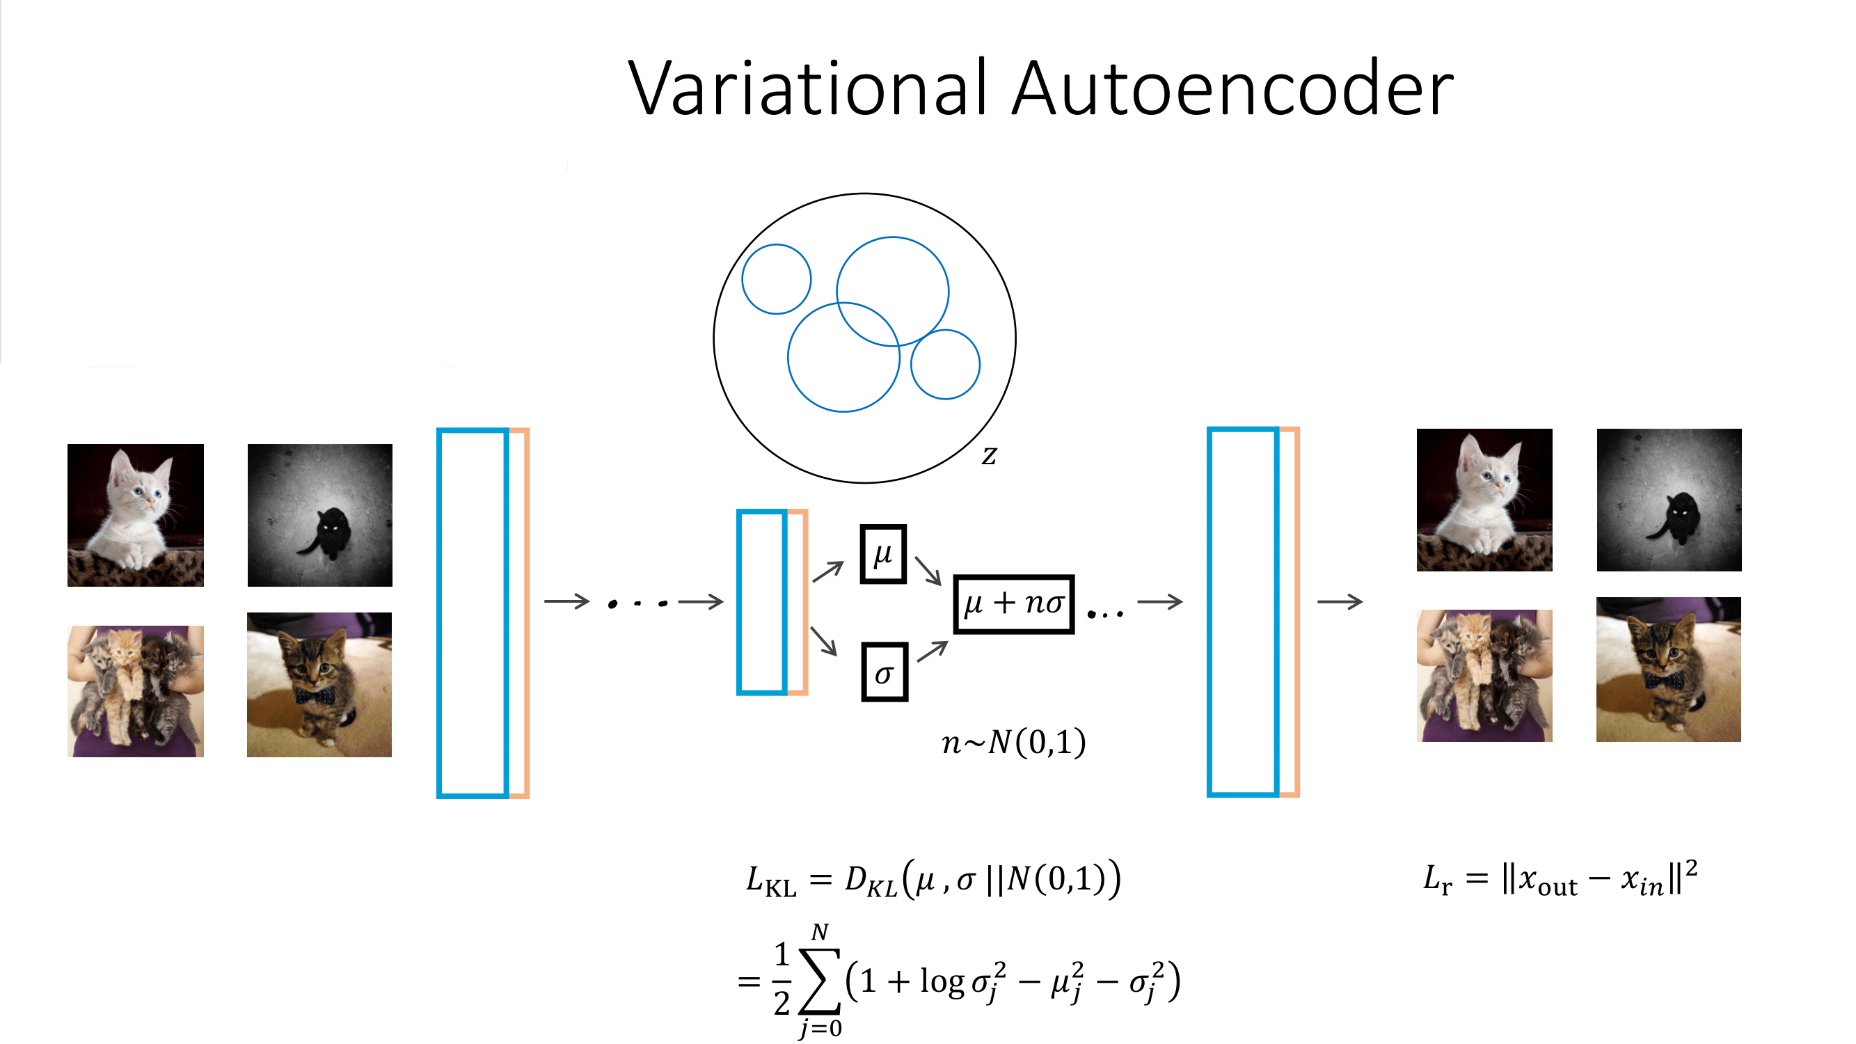
Source: slides by @sim0nsays

Slide 30
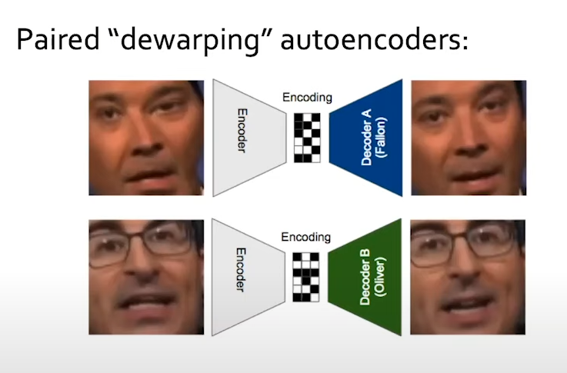
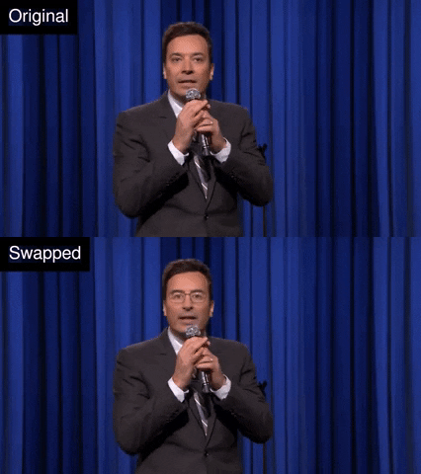
Deep Fake
[Gaurav Oberoi blog]

Slide 31
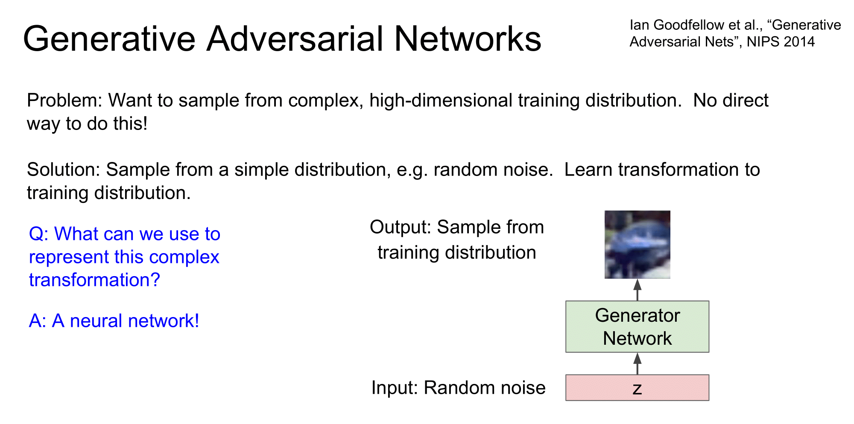
Source: Stanford CS231n Lecture 13 2017 by Fei-Fei Li & Justin Johnson & Serena Yeung

Slide 32
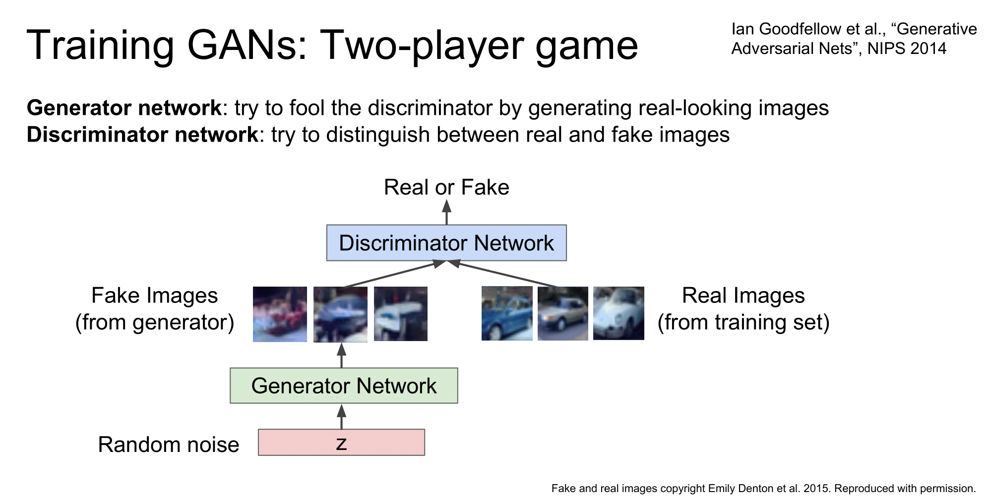
Source: Stanford CS231n Lecture 13 2017 by Fei-Fei Li & Justin Johnson & Serena Yeung

Slide 33
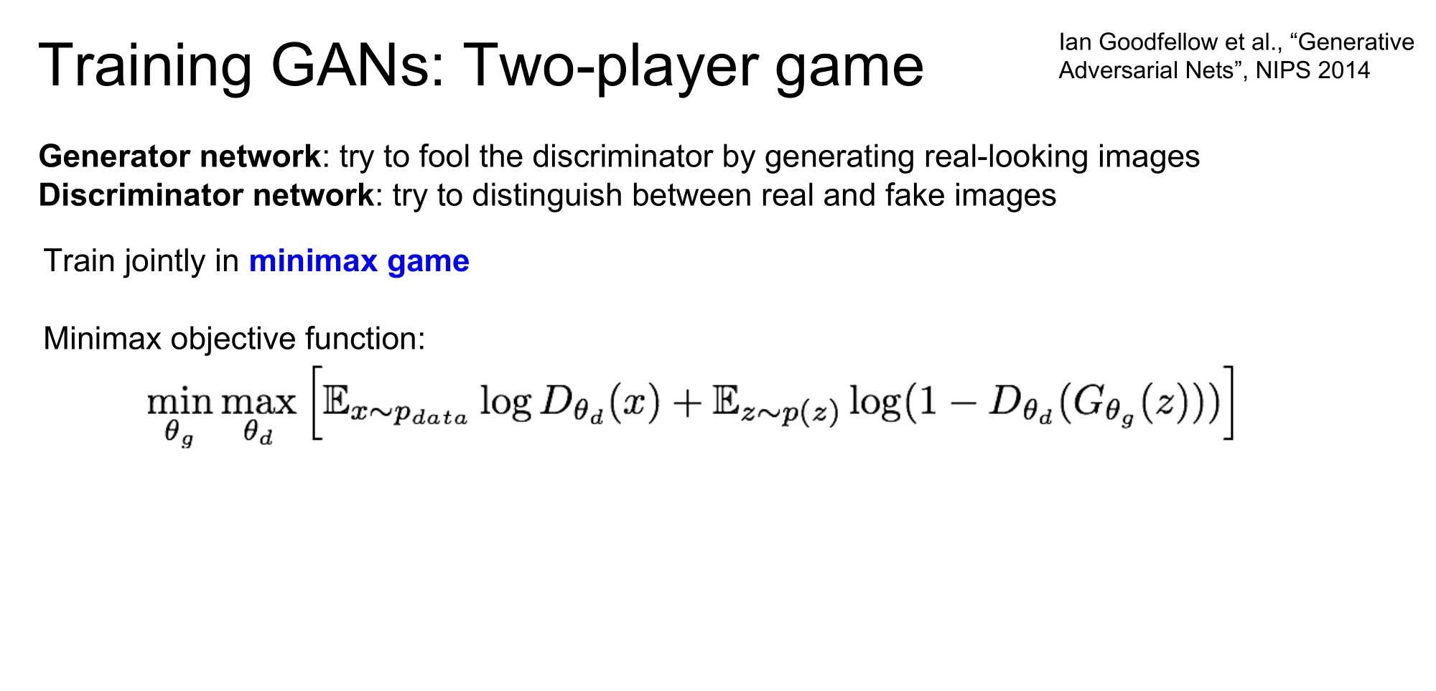
Source: Stanford CS231n Lecture 13 2017 by Fei-Fei Li & Justin Johnson & Serena Yeung

Slide 34
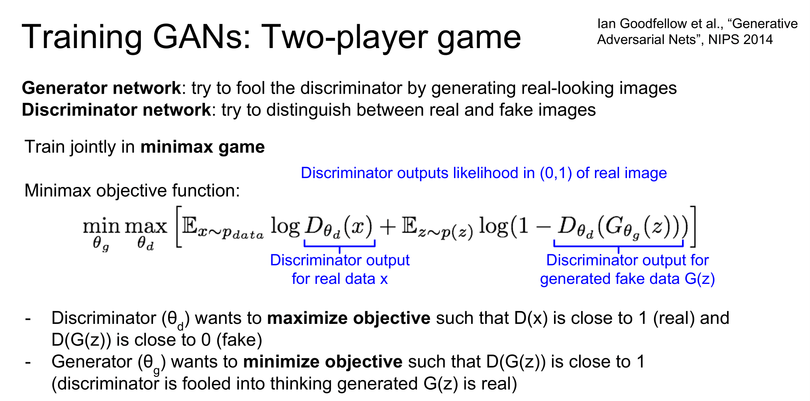
Source: Stanford CS231n Lecture 13 2017 by Fei-Fei Li & Justin Johnson & Serena Yeung

Slide 35
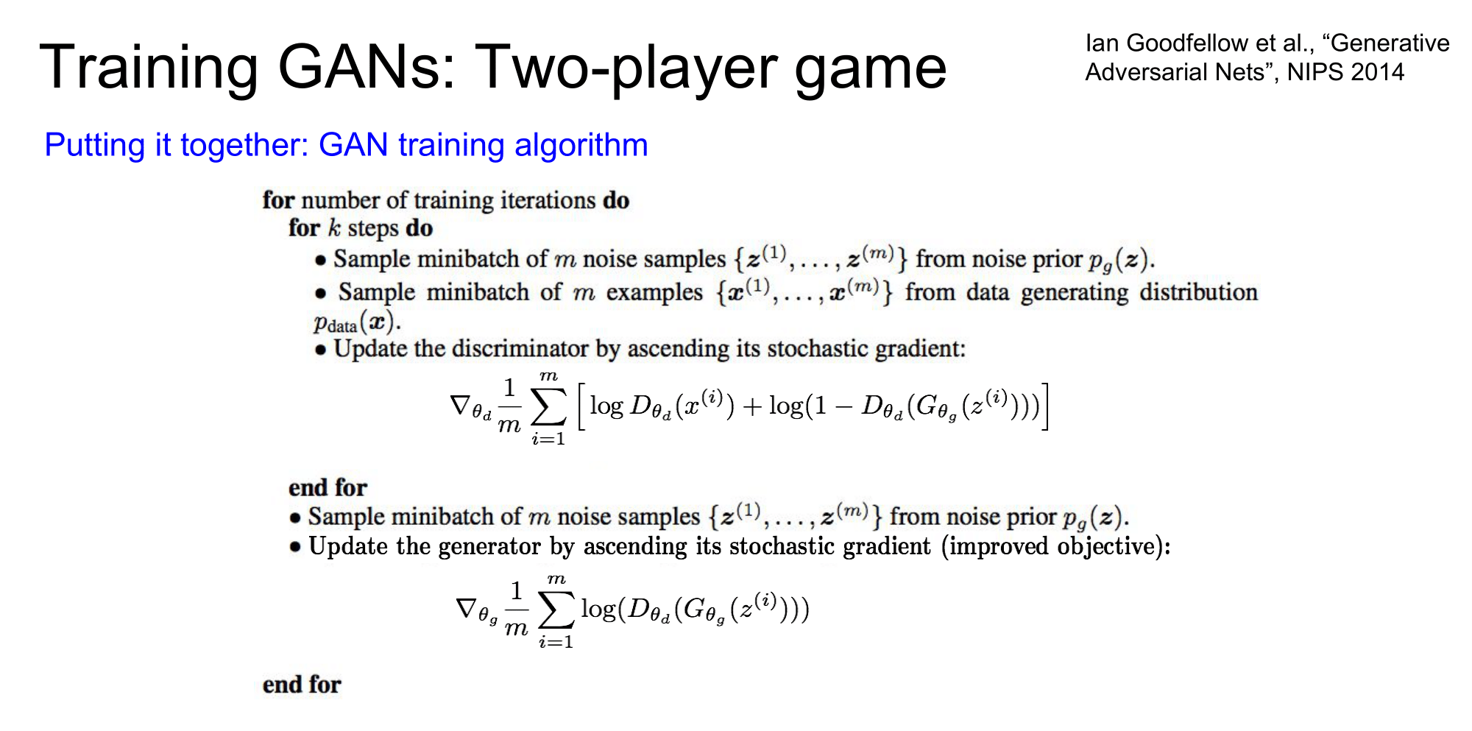
Source: Stanford CS231n Lecture 13 2017 by Fei-Fei Li & Justin Johnson & Serena Yeung

Slide 36
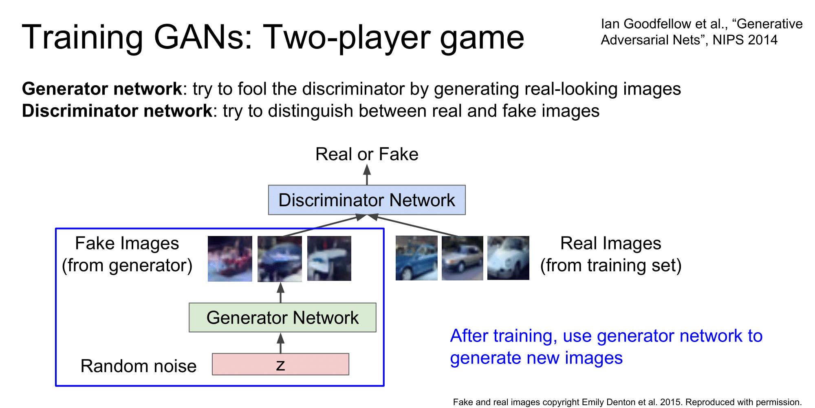
Source: Stanford CS231n Lecture 13 2017 by Fei-Fei Li & Justin Johnson & Serena Yeung

Slide 37
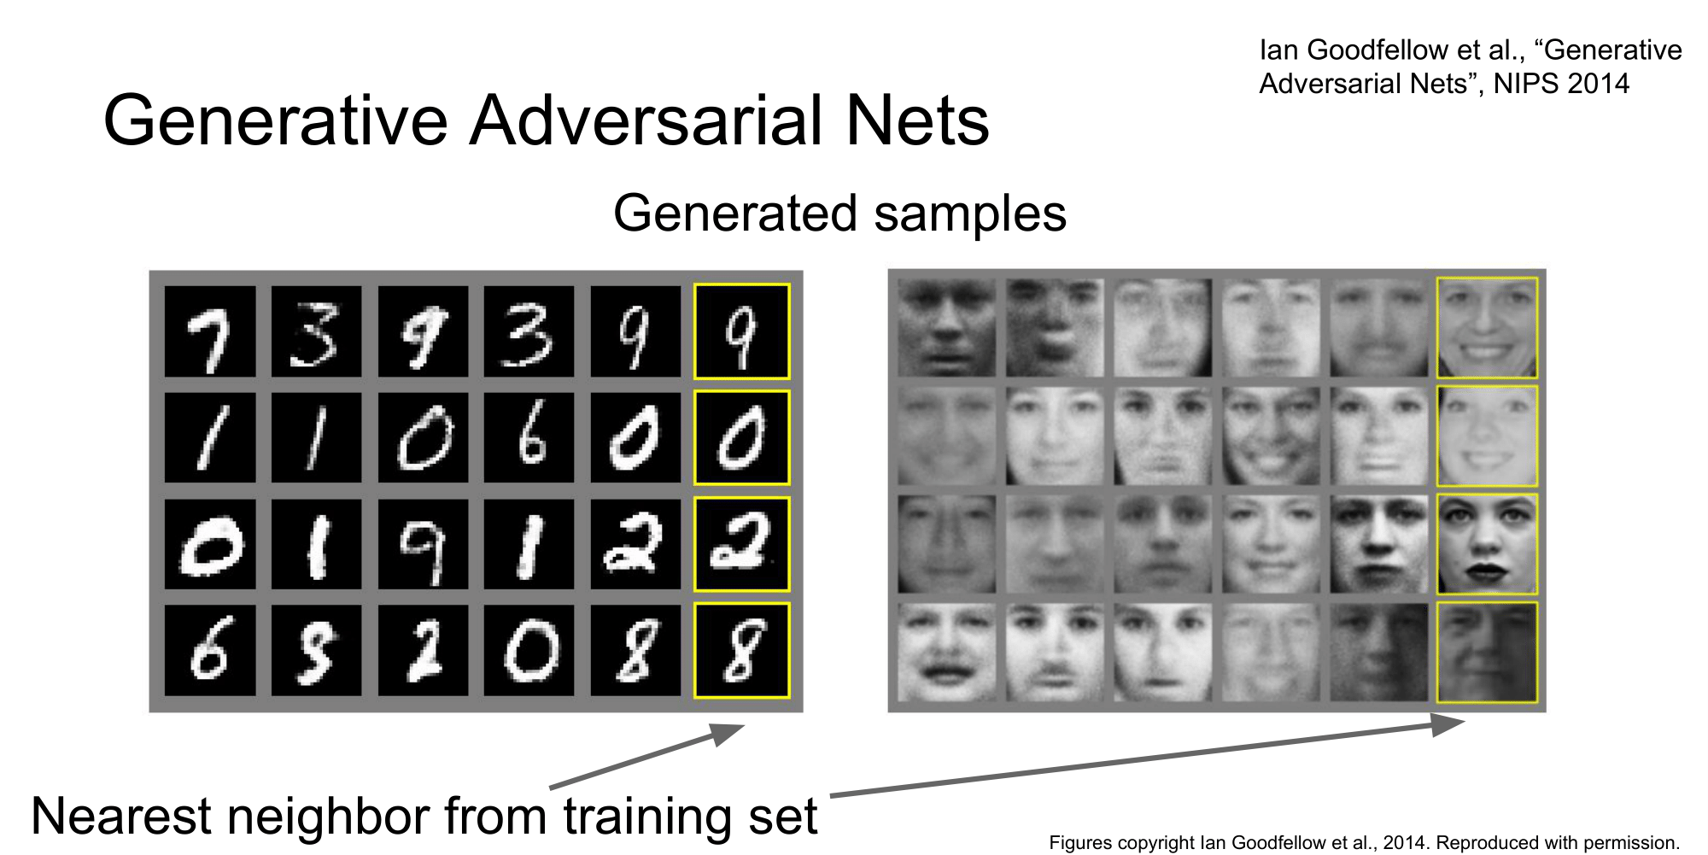
Source: Stanford CS231n Lecture 13 2017 by Fei-Fei Li & Justin Johnson & Serena Yeung

Slide 38
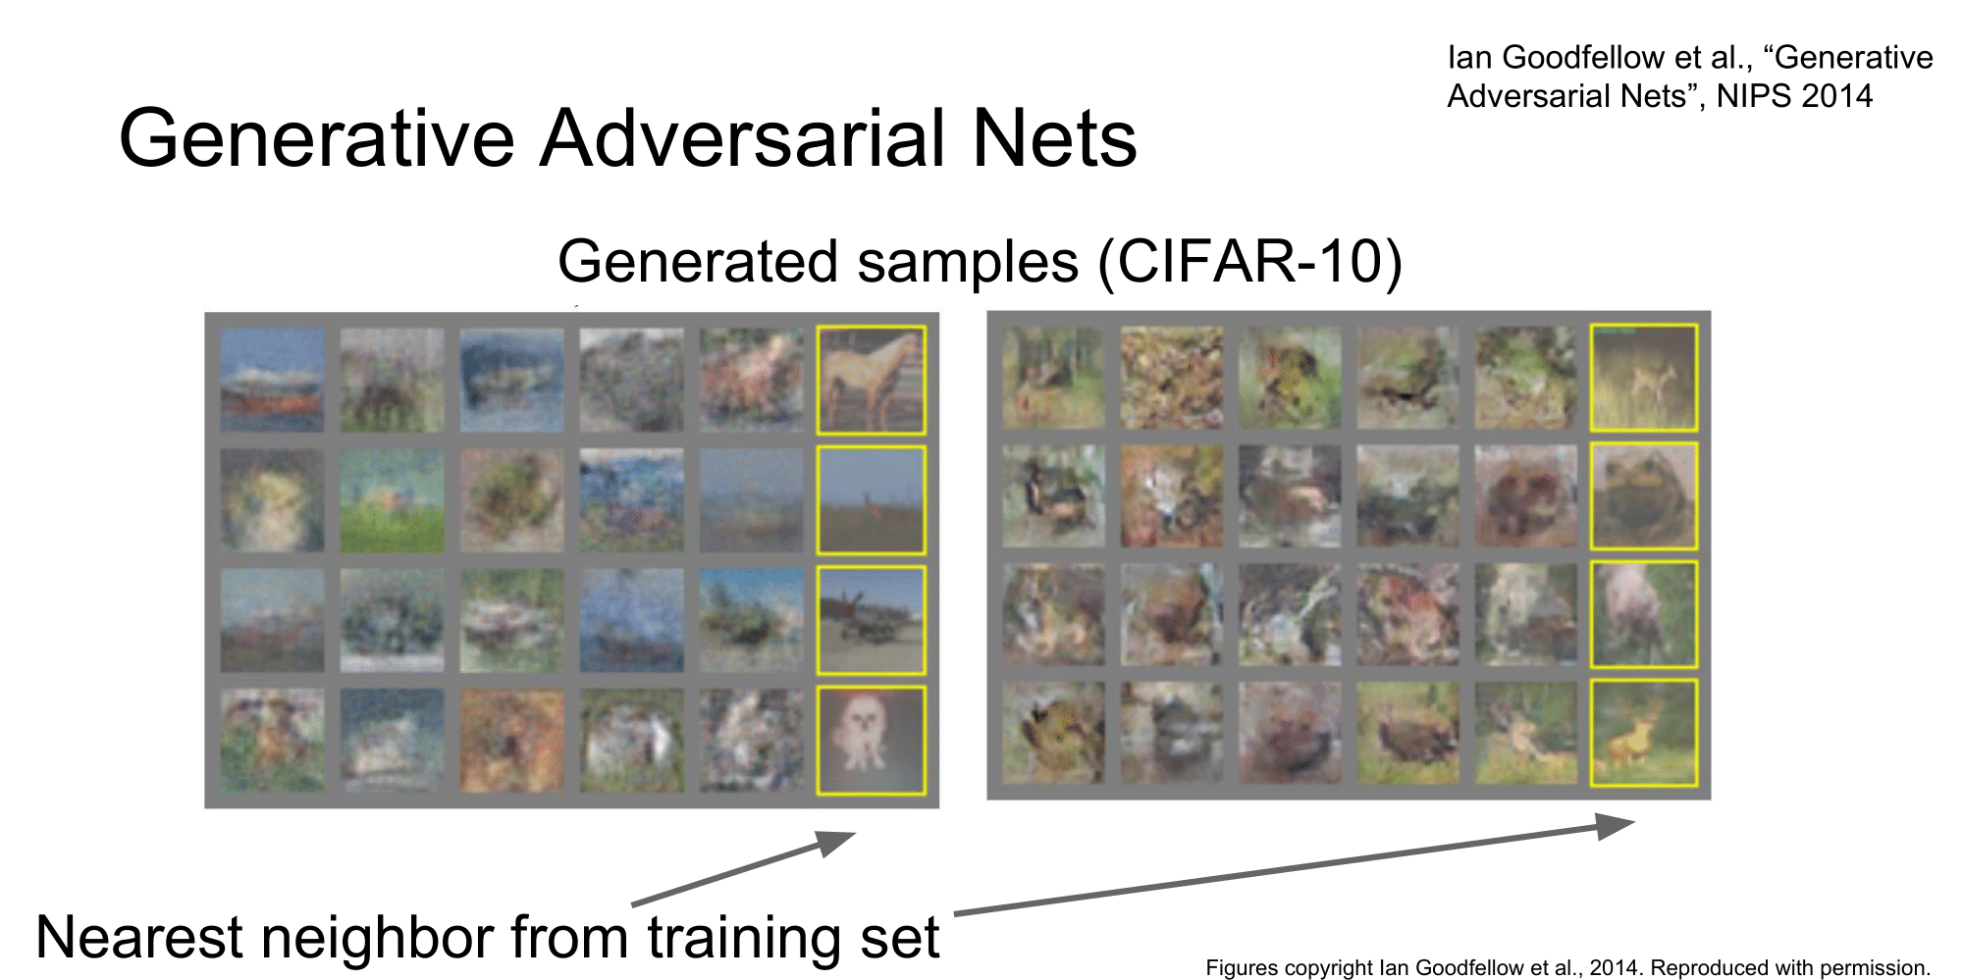
Source: Stanford CS231n Lecture 13 2017 by Fei-Fei Li & Justin Johnson & Serena Yeung

Slide 39
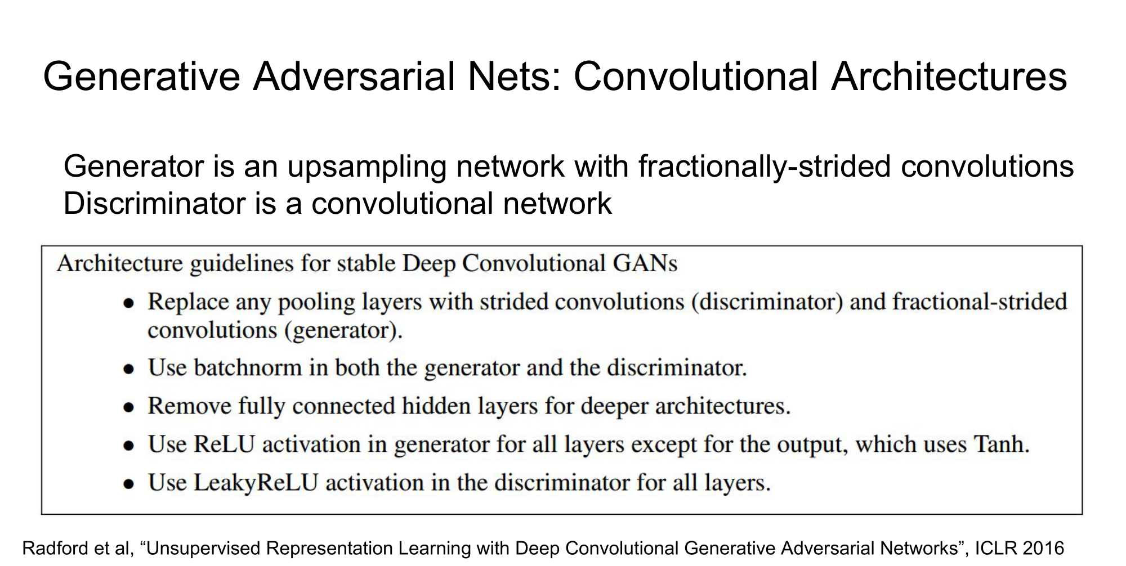
Source: Stanford CS231n Lecture 13 2017 by Fei-Fei Li & Justin Johnson & Serena Yeung

Slide 40
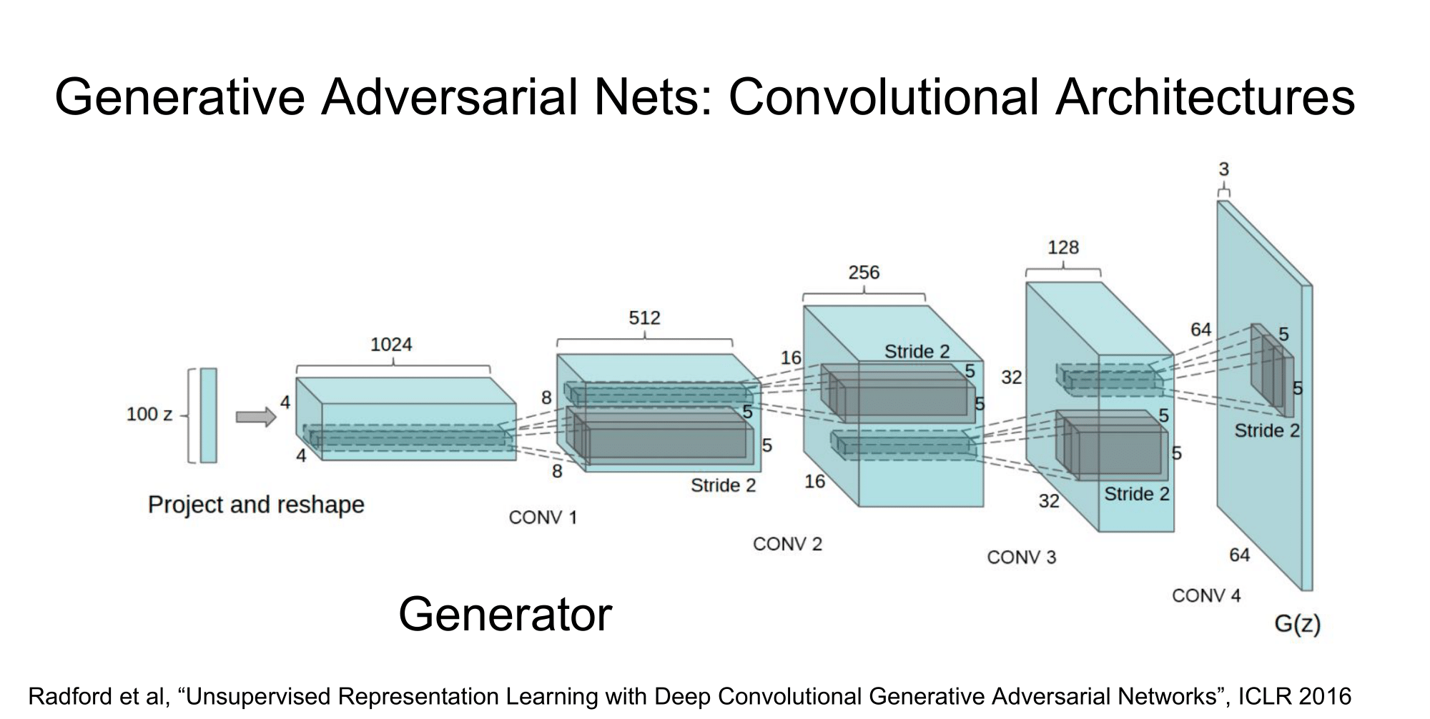
Source: Stanford CS231n Lecture 13 2017 by Fei-Fei Li & Justin Johnson & Serena Yeung

Slide 41
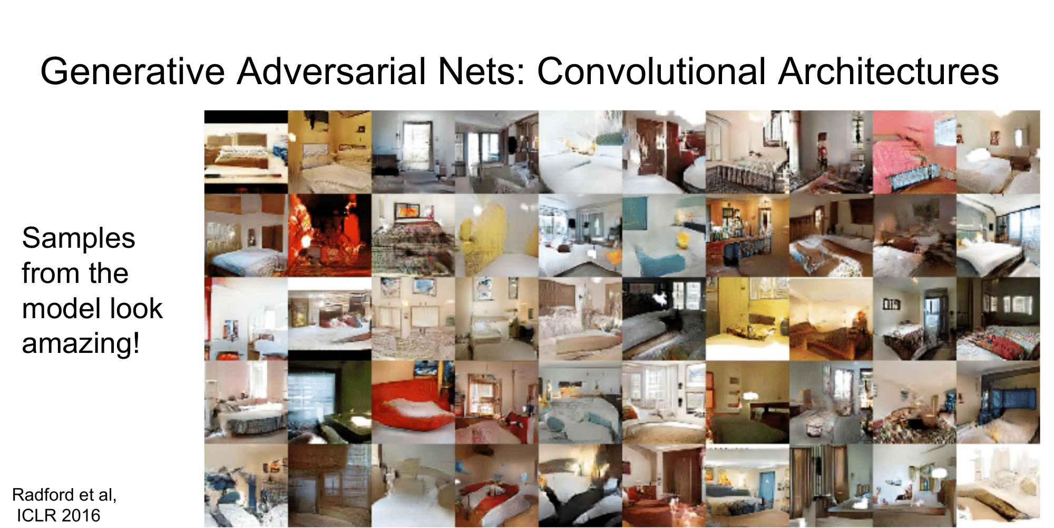
Source: Stanford CS231n Lecture 13 2017 by Fei-Fei Li & Justin Johnson & Serena Yeung

Slide 42
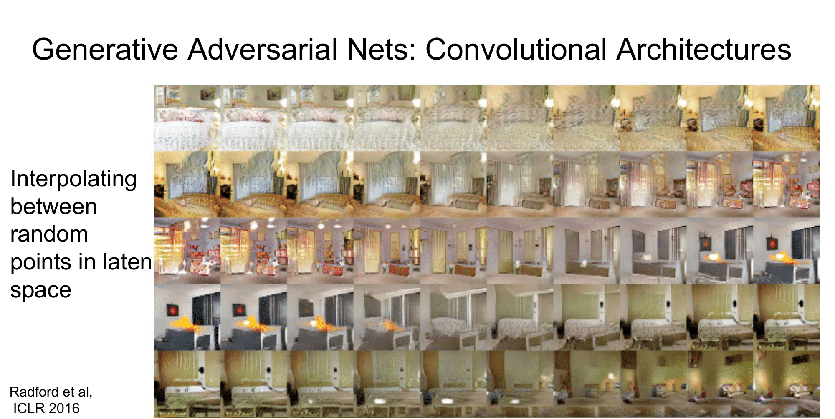
Source: Stanford CS231n Lecture 13 2017 by Fei-Fei Li & Justin Johnson & Serena Yeung

Slide 43
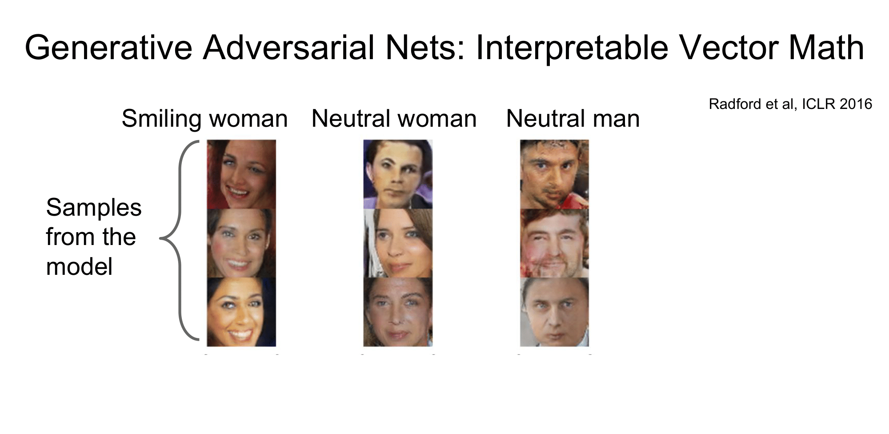
Source: Stanford CS231n Lecture 13 2017 by Fei-Fei Li & Justin Johnson & Serena Yeung

Slide 44
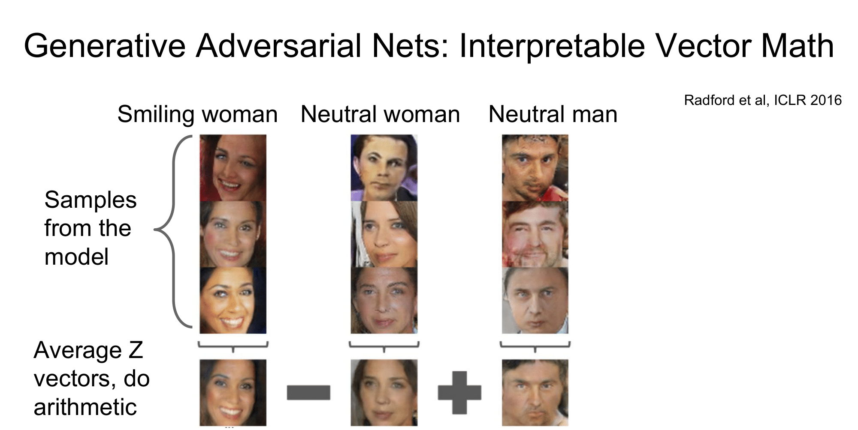
Source: Stanford CS231n Lecture 13 2017 by Fei-Fei Li & Justin Johnson & Serena Yeung

Slide 45
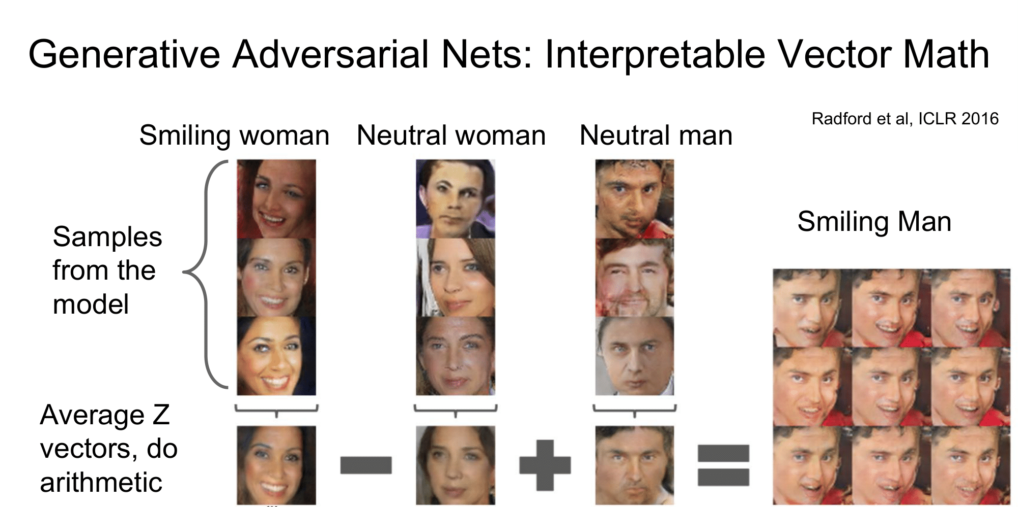
Source: Stanford CS231n Lecture 13 2017 by Fei-Fei Li & Justin Johnson & Serena Yeung

Slide 46
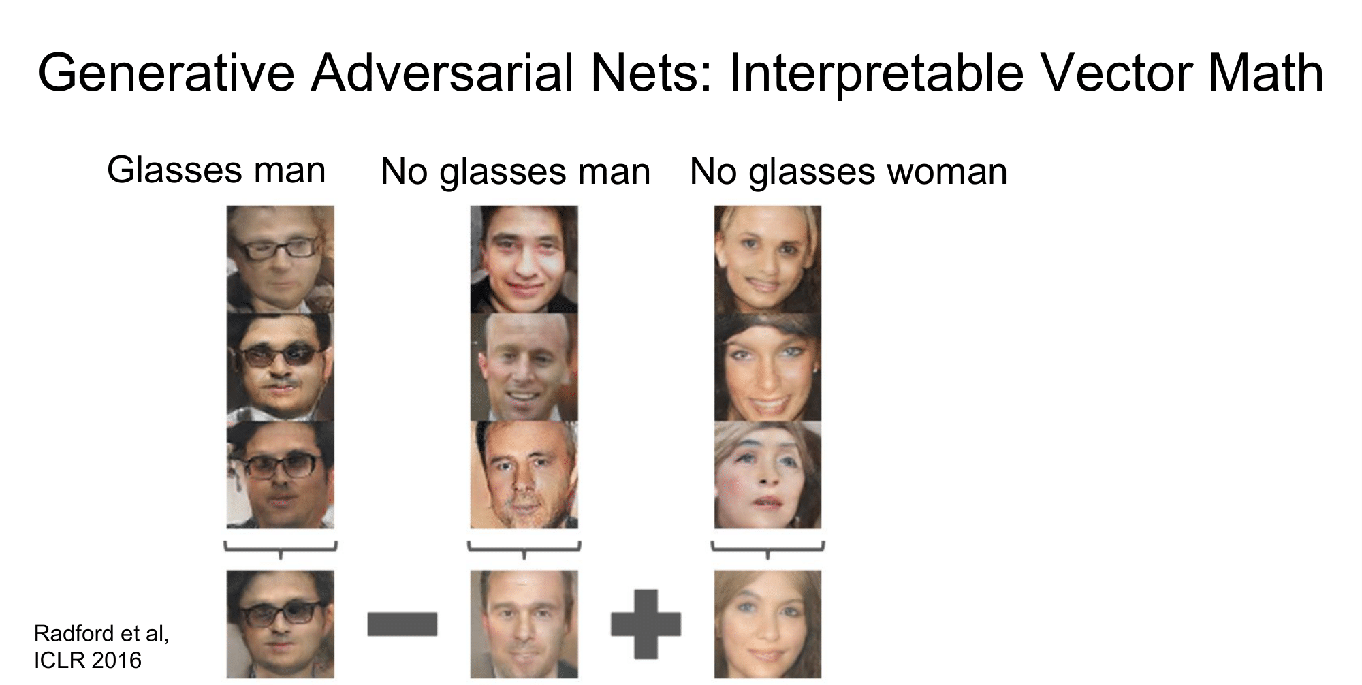
Source: Stanford CS231n Lecture 13 2017 by Fei-Fei Li & Justin Johnson & Serena Yeung

Slide 47
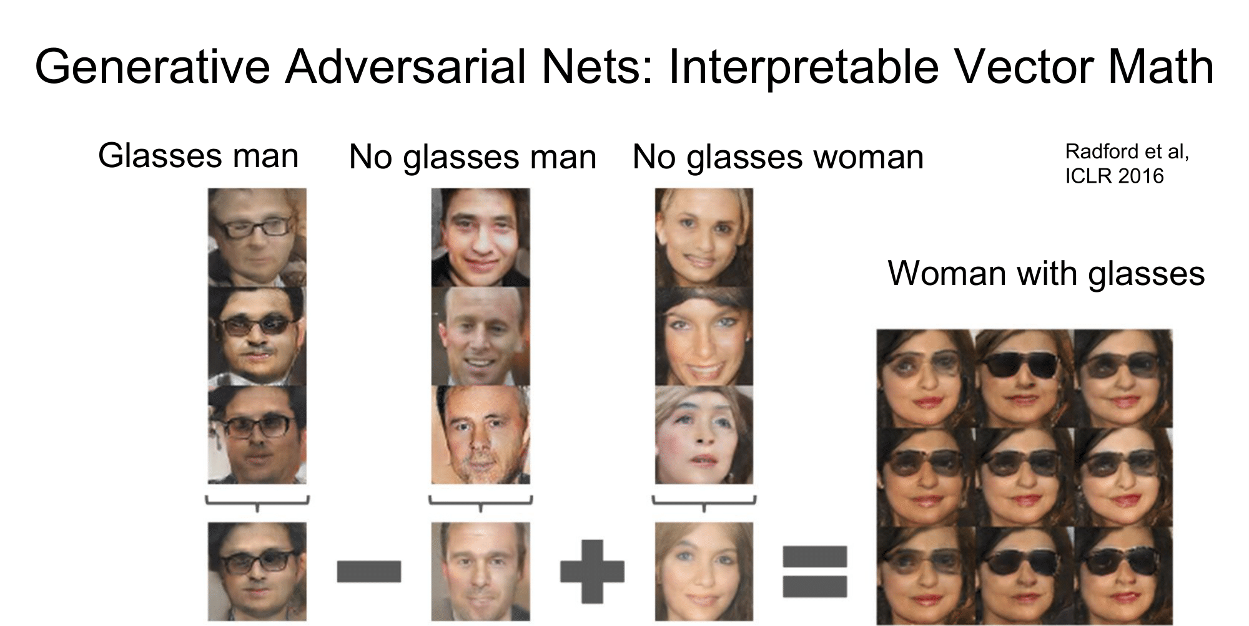
Source: Stanford CS231n Lecture 13 2017 by Fei-Fei Li & Justin Johnson & Serena Yeung

Slide 48

Source: Stanford CS231n Lecture 13 2017 by Fei-Fei Li & Justin Johnson & Serena Yeung

Slide 49

Source: Stanford CS231n Lecture 13 2017 by Fei-Fei Li & Justin Johnson & Serena Yeung

Slide 50



Diffusion models
Прямое распространение:
Исходное изображение (x ₀) медленно итеративно искажается (цепочка Маркова) путем добавления (масштабированного гауссова) шума.
Этот процесс выполняется для некоторых временных шагов T, т.е. x _{T.}
Изображение на временном шаге t создается: xt₋₁ + _{εt-1} (шум) → xt
На этом этапе модель не задействована.
В конце этапа прямой диффузии Xt, из-за итеративного добавления шума, мы остаемся с (чистым) зашумленным изображением, представляющим “изотропный гауссовский”. Это просто математический способ сказать, что у нас есть стандартное нормальное распределение, и дисперсия распределения одинакова по всем измерениям. Мы преобразовали распределение данных в гауссово распределение.
Обратная диффузия:
На этом этапе мы отменяем процесс пересылки. Задача состоит в том, чтобы удалить шум, добавленный в прямом процессе, снова итеративным способом (цепочка Маркова). Это делается с использованием модели нейронной сети.
Задача модели заключается в следующем: учитывая временной интервал t и зашумленное изображение xt, спрогнозируйте шум (έ), добавленный к изображению на шаге _{t}-1.
xt → Модель → έ (прогнозируемый шум). Модель предсказывает (аппроксимирует) шум, добавленный к x _{t-1} при прямом проходе.
Больше математики про diffusion

Slide 51



Diffusion models
Разрешение и качество генерации

Slide 52





Задачи генерации
Text2Image
Text2Video
Image Inpainting
Image Outpainting
Image2Image

Slide 53

Задачи генерации
Infinite Zoom In & Zoom Out
Процесс, используемый для создания “Infine zoom in”
Создайте изображение, используя стабильную диффузионную модель.
Уменьшите изображение и скопируйте и вставьте его в центр.
Замаскируйте границу за пределами уменьшенной копии.
Используйте стабильную диффузионную раскраску для заполнения замаскированной части.

